Slide 1
Торжественный митинг, посвященный 70-летию Победы в ВОВ в д.Муслюмово 07.05.2015

Slide 2
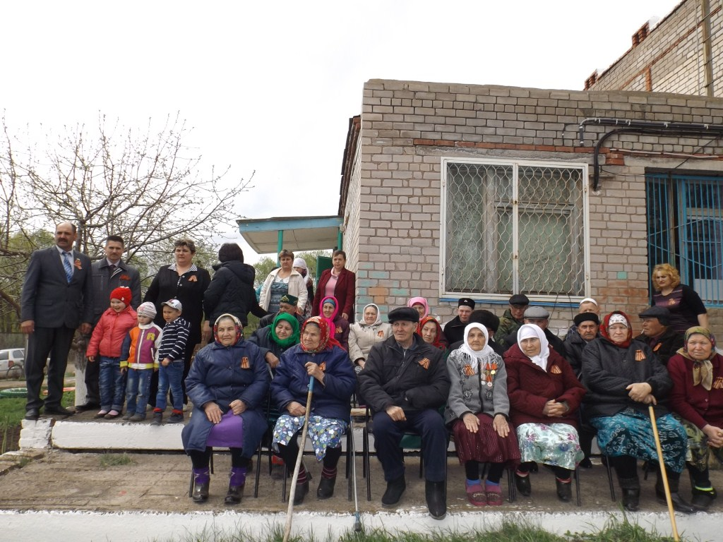

Slide 3
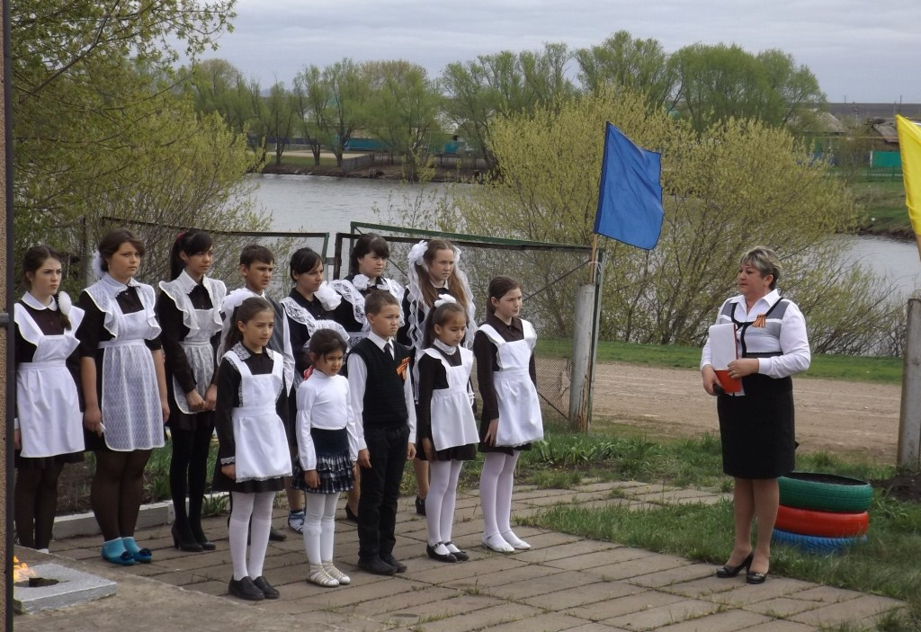

Slide 4
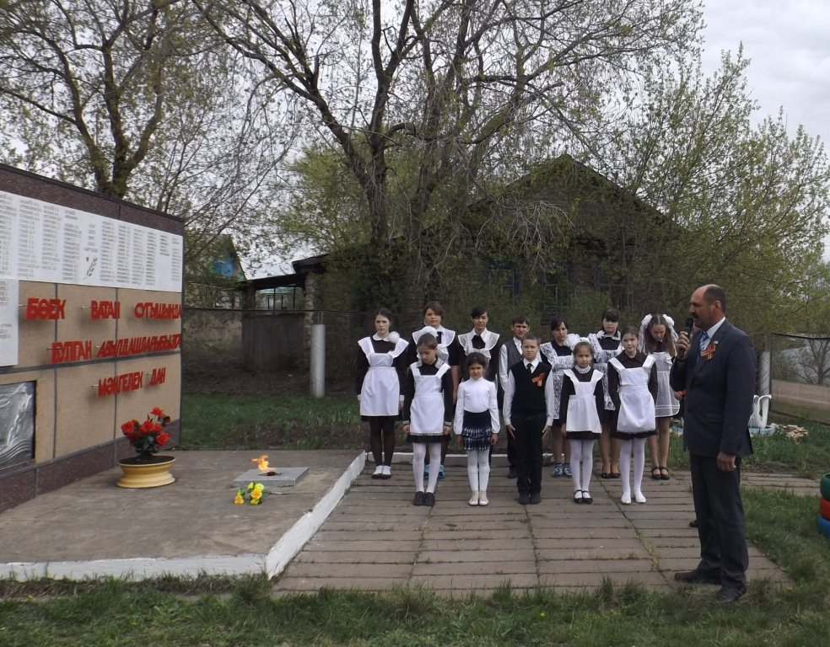

Slide 5
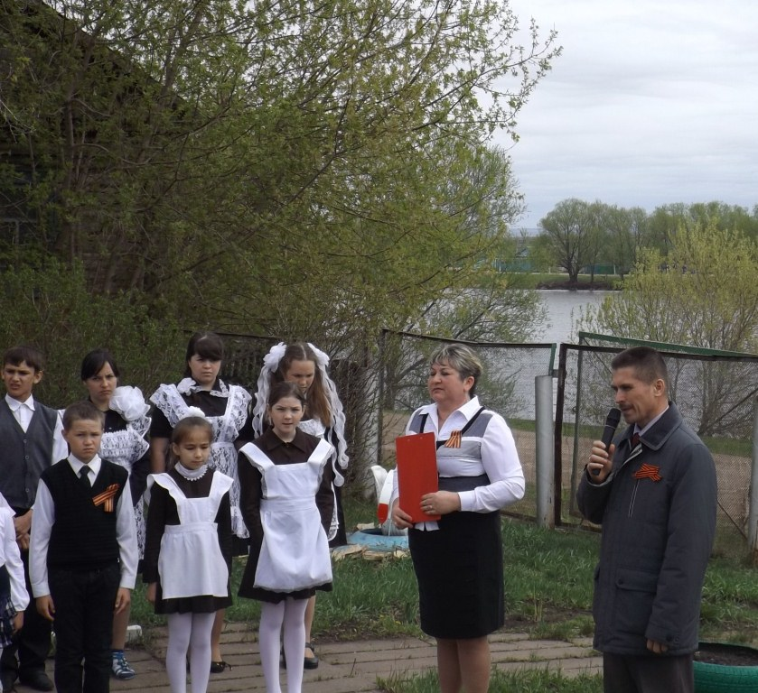

Slide 6
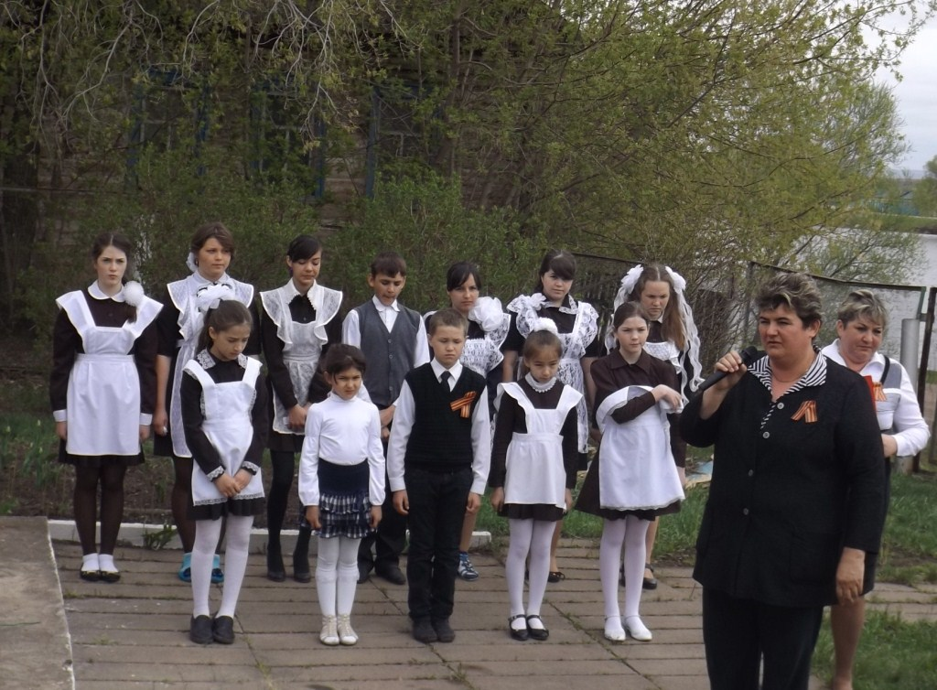

Slide 7
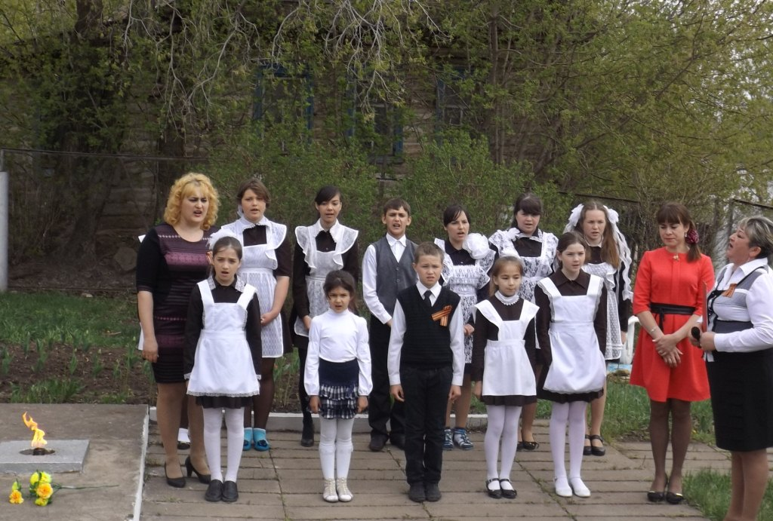

Slide 8
